Slide 1

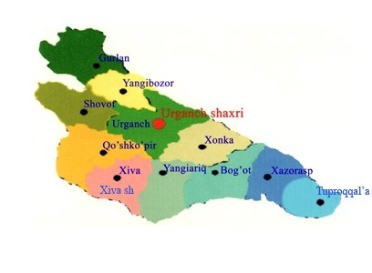





Xorazm viloyatidagi Xazorasp MIZda amalga oshirish taklif etilayotgan loyihalar ro‘yxati
Xorazm viloyati
Xazorasp MIZ uchun loyiha takliflari
Xazorasp tumani
Maydoni – 130 kv. km;
Aholisi – 198 ming.kishi;
Tarkibi – Qishloq aholi punktlari 68 ta, MFY 44 ta;
Markazi – Hazorasp shaharchasi
Maxsus iqtisodiy zonalar soni – 2 ta
Xazorasp EIZ va O’zbekiston - Xitoy texnoparki.
Umumiy yer maydoni : 366,4 ga
Loyihalar soni : 26 ta
Bo’sh yer maydoni : 168,9 ga
Umimiy qiymati : $ 186,3 mln.
Qurilish materiallari sanoati
Yengil sanoat va maishiy mahsulotlar
12 ta
Loyiha
Qiymati
$ 59,8 mln.
3 ta
Loyiha
Qiymati
$ 5,3 mln
Nima uchun O‘zbekiston Respublikasiga investitsiya kiritish kerak?
Boy tabiiy resurslar. O‘zbekiston oltin, uran, mis, kumush, qo‘rg‘oshin, sink, volfram, noyob metalllar va boshqa resurslar bo‘yicha dunyoda yetakchi o‘rinlarni egallaydi.
Qulay geografik joylashuv va rivojlangan logistika. O‘zbekiston asosiy transport yo‘laklari chorrahasida joylashgan bo‘lib, G‘arb va Sharq, Shimol va Janub bozorlari o‘rtasida ko‘prik vazifasini bajaradi hamda muhim logistika maydoni hisoblanadi.
Malakali ishchi kuchi. O‘zbekiston aholisining 60% dan ziyodi 30 yoshgacha bo‘lgan yoshlardan iborat bo‘lib, ular ta’limli, bilimga chanqoq va chet tillarini yaxshi biladigan fuqarolardir.
Barqaror iqtisodiyot va YAIM o‘sishi. Mamlakat yillik 5–7% iqtisodiy o‘sishni namoyon etmoqda.
Oxirgi 7 yilda mamlakatga 78 milliard dollardan ortiq to‘g‘ridan to‘g‘ri xorijiy investitsiyalar jalb qilindi, 1000 dan ortiq loyiha amalga oshirildi va 1800 turdagi yangi mahsulotlar ishlab chiqarish yo‘lga qo‘yildi.
Elektr texnika sanoati
Avtomobil ehtiyot qismlari ishlab chiqarish
4 ta
Loyiha
Qiymati
$ 13 mln.
1 ta
Loyiha
Qiymati
$ 1,1 mln.
Tibbiy uskunalar
Energetika va yoqilg‘i sanoati
4 ta
Loyiha
Qiymati
$ 104,9 mln.
2 ta
Loyiha
Qiymati
$ 2,2 mln.
Investitsiya loyihalariga qo‘yiladigan umumiy talablar:
Investitsiya loyihalarini tanlash bosqichlari:
"Hazorasp" erkin iqtisodiy zonasi direksiyasi" DUK
Soliqlar bo‘yicha imtiyozlar
1. EIZ hududida
investitsiya loyihalari respublikada ishlab chiqarilmaydigan yoki ishlab chiqarish hajmlari ichki bozor ehtiyojlarini qoplamaydigan yangi turdagi mahsulotlarni ishlab chiqarishni nazarda tutishi kerak.
2. Erkin iqtisodiy zonalar hududida mahalliylashtirish ko’rsatkichi 36 foizdan kam bo’lmasligi kerak.
Investor tomonidan ariza va
texnik iqtisodiy asosnomani (TIA)
taqdim etish
+998 (62) 223-13-20
fezhazarasp@gmail.uz
Xorazm viloyati, Urganch shahri, Al-Xorazmiy ko‘chasi, 23. Manzil: Sovetlar uyi, 107-xona.
Soliqlardan ozod qilish
3 yil
(Investitsiya
0,3 – 3 mln.
AQSH dollari
7 yil
(Investitsiya
5 – 10 mln.
AQSH dollari
10 yil
(Investitsiya
10 mln.
AQSH dollari
5 yil
(Investitsiya
3 – 5 mln.
AQSH dollari
Investitsiya loyiha tahlili va
zarur yer maydonini auksionga
qo‘yish
Auksion savdosi
tashkil etish
3. Investitsiya loyihasi raqobatbardosh, import o‘rnini bosuvchi, eksportga yo‘naltirilgan tayyor sanoat mahsulotlari ishlab chiqarishga ixtisoslashgan zamonaviy yuqori texnologiyali ishlab chiqarishga asoslanishi kerak.
4. Investitsion loyihada foydalaniladigan texnologik uskunalar yangi bo‘lishi va texnologik jarayonlarning energiya samaradorligi bo‘yicha zamonaviy talablarga javob berishi kerak.
Investitsiya va ijara shartnomalarini imzolash
MIZ ishtirokchisi guvohnomasini berish

Slide 2

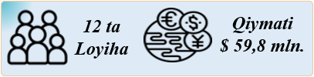
Qurilish materiallari sanoati bo‘yicha loyihalar
№ | Loyiha nomi | Unumdorligi va o‘lchov birligi | Qiymati (mln.dollarda) | Loyiha muallifi
1 | Yangi texnologiyalar yordamida shisha qoldiqlaridan issiqlik saqlovchi (teploizolyatsion) materiallar ishlab chiqarish | 6 (ming tonna) | 5,4 | "ISLOHOTKONSALTSERVIS" MCHJ
2 | Qurilish polikarbonati ishlab chiqarish | 748800 (m2) | 2,5 | "JAHON GROUP`S" MCHJ
3 | Keramik plitkalar ishlab chiqarish | 420000 (kv.m) | 4,5 | "FLORUSHKA GOLD STAR" MCHJ
4 | Qurilish materiallari (dekorativ plitkalar) ishlab chiqarishni tashkil etish | 2 (ming kv.m) | 26,3 | "GLOBAL INNOVATION TRADE" MCHJ
5 | Plastik chiqindilarni qayta ishlab, granulalar ishlab chiqarishni tashkil etish | 27,9 (ming.m.kub) | 2,0 | "GLOBAL INNOVATION TRADE" MCHJ
6 | Penablok ishlab chiqarishni tashkil etish | 200 (tonna) | 0,1 | "GENPROJECTS" MCHJ
7 | Mebel sanoati uchun paralon, prujina, matras ishlab chiqarish | 56160 (m/kub) | 5,0 | "ALFA GARANT" MCHJ
8 | Qamishdan qogʼoz ishlab chiqarish | 2,4 (mln.kv.m) | 2,7 | "Biznes Xizmatlari Markazi" MCHJ
9 | Yelimlar va germetiklar ishlab chiqarish | 130 (tonna) | 0,7 | "Biznes Xizmatlari Markazi" MCHJ
10 | Polimer mahsulotlari ishlab chiqarish | 810 (tonna) | 3,0 | "Biznesni rivojlantirish departamenti" MCHJ
11 | Liftlar va boshqa yuk ko‘tarish mexanizmlarini ishlab chiqarish | 290 (dona) | 1,6 | "Ideal Lift Servis" MCHJ
12 | Issiqlik izolyatsiyasi materiali-ko‘pikli shisha ishlab chiqarish | 24000 (kub.m) | 6,0 | -
Loyihalar soni - 12 ta

Slide 3


Elektr texnika sanoati bo‘yicha loyihalar
№ | Loyiha nomi | Unumdorligi va o‘lchov birligi | Qiymati (mln.dollarda) | Loyiha muallifi
1 | Аvtomobillar uchun akkumulyatorlar ishlab chiqarish | 149760 (dona) | 1,5 | "JAHON GROUP`S" MCHJ
2 | Turli generatorlar ishlab chiqarishni tashkil etish | 6 (ming dona) | 6,0 | "CIVIL CONSTRUCTION GROUP" MCHJ
3 | Tikuv mashinkalari ishlab chiqarish | 5000 (dona) | 4,5 | "Biznesni rivojlantirish departamenti" MCHJ
4 | Payvandlash vositalari ishlab chiqarish (elektrod, volframli elektrodlar) | 150 (tonna) | 1,0 | "FLORUSHKA GOLD STAR" MCHJ
Loyihalar soni - 4 ta

Slide 4


Tibbiy uskunalar va mahsulotlar bo‘yicha loyihalar
№ | Loyiha nomi | Unumdorligi va o‘lchov birligi | Qiymati (mln.dollarda) | Loyihani tayyorlagan tashkilot
1 | Tibbiyot binti va sterillangan paxta ishlab chiqarishni tashkil etish | 650 (tonna) | 0,5 | "COMMERCE BAY" MCHJ
2 | Farmatsevtika tarmog‘ini rivojlantirish, xar xil o‘lchamdagi ignali shpritslar ishlab chiqarishni tashkil etish | 60000 (ming dona) | 1,1 | "NAM ABDUL EXPERT“ MCHJ
3 | Turli xildagi tibbiyot suyuqlik (Menovazin, spirt, yod, zelyonka, antiseptik) lar ishlab chiqarishni tashkil etish | 45,8 (million sirop, kapsulalar, planshetlar) | 5,3 | "Biznes Xizmatlari Markazi" MCHJ
4 | Biotibbiyot sanoat parki | - | 98 | Farmatsevtika tarmog‘ini rivojlantirish agentligi, Xorazm viloyati hokimligi
Loyihalar soni - 4 ta

Slide 5

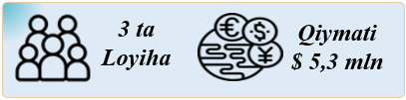
Yengil sanoat va maishiy mahsulotlar bo‘yicha loyihalar
№ | Loyiha nomi | Unumdorligi va o‘lchov birligi | Qiymati (mln.dollarda) | Loyihani tayyorlagan tashkilot
1 | Har xil turdagi o‘yinchoqlar, yumshoq o‘yinchoqlar, qo‘gʼirchoqlar ishlab chiqarish | 210 (ming dona) | 0,9 | "ASSENT AUDIT INTERNATIONAL" MCHJ
2 | Avtomobil va transport vositalariga polik, chexol ishlab chiqarish | 1,4 (ming dona) | 1,0 | "COMMERCE BAY" MCHJ
3 | Bolalar tagliklari ishlab chiqarish | 130 (mln.dona) | 3,4 | "Islohotkonsaltservis" MCHJ
Loyihalar soni - 3 ta

Slide 6


Energetika va yoqilg‘i sanoati bo‘yicha loyihalar
№ | Loyiha nomi | Unumdorligi va o‘lchov birligi | Qiymati (mln.dollarda) | Loyiha muallifi
1 | Gaz detektorlarini ishlab chiqarish | 1200 (dona) | 0,4 | "ITEG IT ACADEMY" MCHJ
2 | Eski texnik moylarni qayta tiklash uchun kichik sex tashkil etish | 4160 (tonna) | 1,8 | -
Loyihalar soni - 2 ta

Slide 7


Avtomobil ehtiyot qismlari ishlab chiqarish bo‘yicha loyihalar
№ | Loyiha nomi | Unumdorligi va o‘lchov birligi | Qiymati (mln.dollarda) | Loyiha muallifi
1 | Avtomobil filtrlari ishlab chiqarish | 1 (mln.dona) | 1,1 | "Islohotkonsaltservis" MCHJ
Loyihalar soni - 1 ta

Slide 8
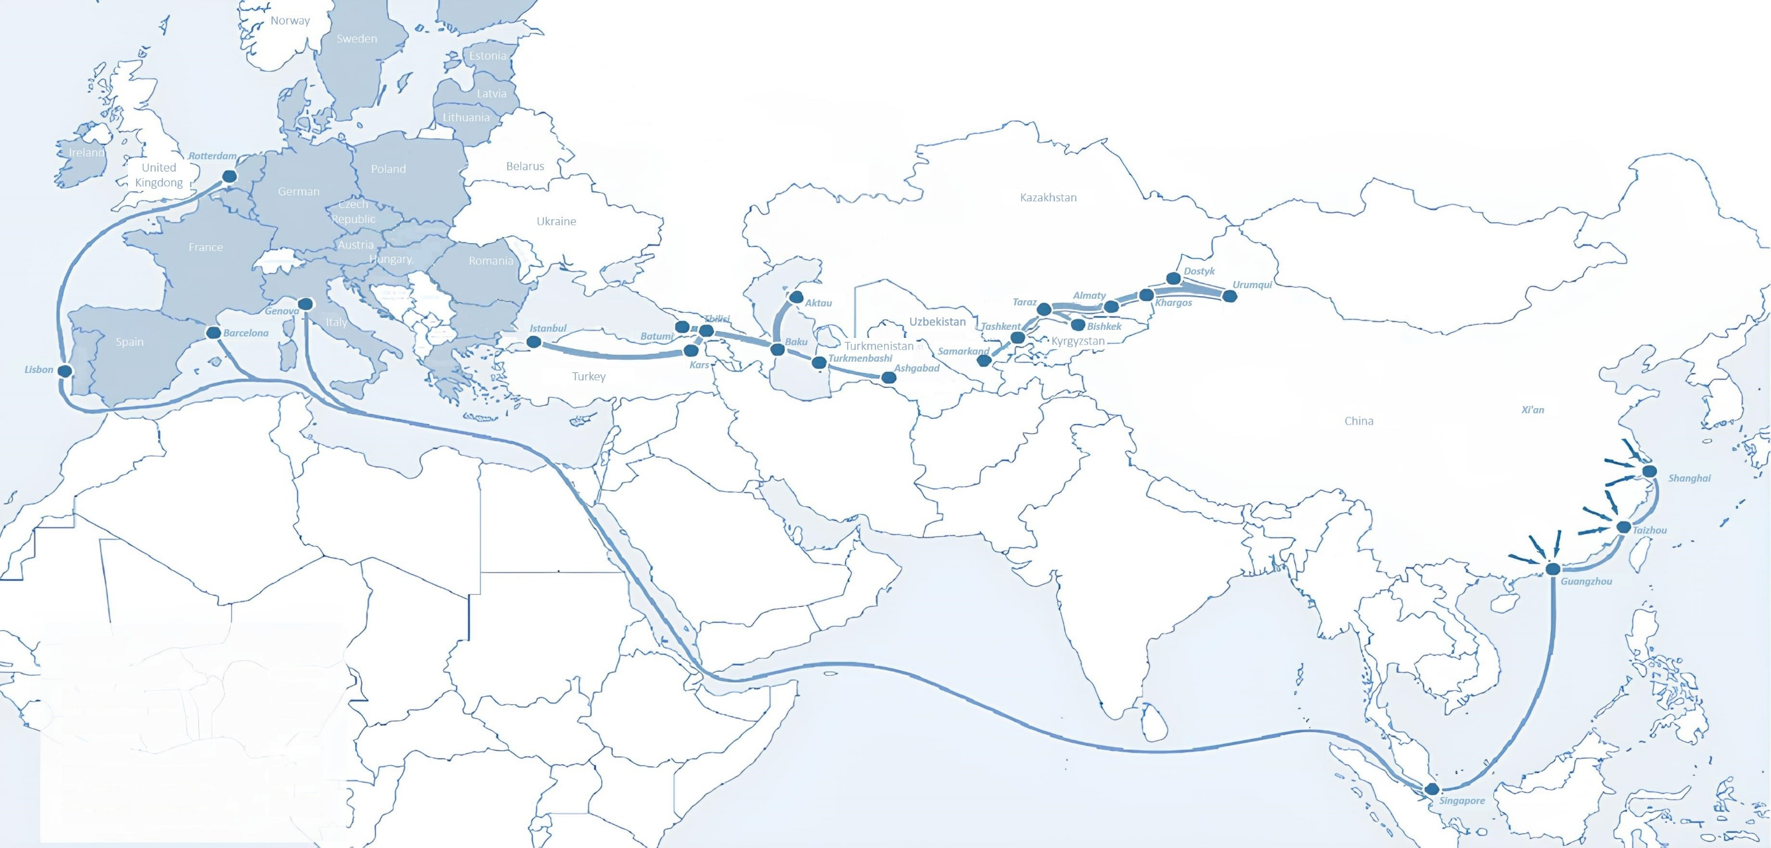
Xalqaro logistika transport tarmoqlari
Tallin
Sankt-Peterburg
Riga
Latvia
Moscow
Klaipeda
Hamburg
Minsk
Berlin
Brest
Povorina
Essen
Lviv
Kyiv
Paris
Chop
Volgograd
Kandiagash
Aktogay
Astraxan
Beyney
Saksaulskaya
Ulan-Bator
Osh
Bayangal-Mangal
Mersin
Malatya
Saraxa
Mazar-i-Sharif
Kashgar
Xirat
Afghanistan
Peshavar
Iran
Pakistan
Bandar-e-Abbas
Chakhbahar
Karachi

Slide 9
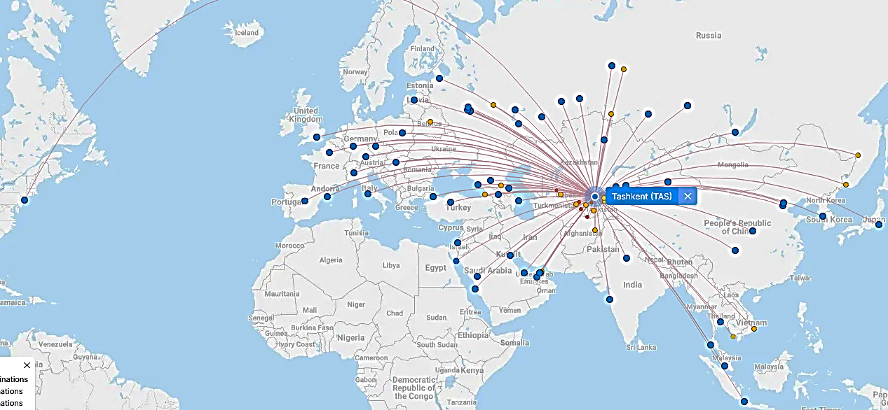
Toshkent va O‘zbekistonning boshqa aeroportlaridan yuqori sifatli havo qatnovi.
New York
90 mamlakatdan kelgan sayyohlar uchun vizasiz rejim.
O‘zbekiston aeroportlarida xizmat ko‘rsatayotgan 59 ta aviakompaniyaning keng tarmog‘i.
Butun mamlakat bo‘yicha 11 ta aeroport mavjud bo‘lib, ularning eng asosiylari Toshkent, Samarqand va Buxoroda joylashgan.

